Slide 1
meten: roede ingeslagen ringen
Voorbeeld met wandsteun 20mm
Hoogte ♥ steun/vloer + 0,5 roede dikte + hoofdje -/- vrijhanging = netto hoogtemaat
kamerhoog
230cm + 1cm (½ roede) + 2cm hoofdje
-/- 2cm vrijhang = 231cm (↨230)
Halverwege verwarming
230cm + 1cm (½ roede) + 2cm hoofdje
-/- 50cm vrijhang = 183cm (↨230)
Notes:
Leg dit uit icm de roede op de bok.
Let op ophanghoogte

Slide 2
meten: roede ingeslagen ringen
Samengevat:
Als je een roede met ingeslagen ringen en met standaard vrijhang en wandmontage moet METEN:
-Bepaal eerst hart steun!! = ophanghoogte
Kamerhoog 20mm roede: maat vloer / ♥ steun + 1,0cm = netto gordijnmaat
30mm roede: maat vloer / ♥ steun + 1,5cm = netto gordijnmaat
Vensterbank 20mm roede: maat vensterbank / ♥ steun + 1,5cm = netto gordijnmaat
30mm roede: maat vensterbank / ♥ steun + 2,0cm = netto gordijnmaat
Als je zonder vast meetpunt aan de onderzijde zit, gebruik dan altijd de formule!
Notes:
Leg dit uit icm de roede op de bok.
Let op ophanghoogte

Slide 3
meten: roede ingeslagen ringen
Breedte bepalen van roede: Na bepaling waar je steunen staan kun je de lengte van de roede berekenen. > 10cm voorbij de steunen (gordijnmaat = roede+10cm)
Ꚛ Is symbool van een roedesteun
maat─Ꚛ──maat──Ꚛ─maat ↨maat

Slide 4
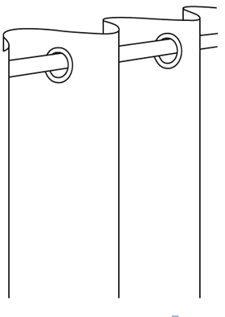
meten: roede ingeslagen ringen
Indien er een plafondsteun gemeten moet worden dien je de steun bij je te hebben.
(of van tevoren de maten van de steunen genomen te hebben)
Hoe te meten indien er plafondsteunen worden gebruikt:
Plafondsteunen hebben allemaal verschillende afmetingen.
bruto maat -/- bovenkant roede/plafond + hoofdje - vrijhang
=netto maat
Indien tot vensterbank
Plafond / onderkant gordijn -/- bovenkant roede/plafond + hoofdje = nettomaat
Of je gebruikt de vorige formule en je berekent vrijhang.
Notes:
Hier niet werken vanuit hart roede.
Als je dit meet zorg dan dat je een steun bij je hebt.

Slide 5
meten: roede ingeslagen ringen
Voorbeeld met plafondsteun 20mm
Vaste maat -/- bovenkant roede/plafond + hoofdje – vrijhang
250 250cm -18cm + 2cm – 2cm = 232 (P250)
Halverwege verwarming
plaf/onderk gordijn – steun/ bov roede
200cm – 18cm + 2cm = 184cm (P250)
of zoals boven:
250cm -18cm + 2cm – 50cm = 184cm
maat─Ꚛ─maat─Ꚛ─maat─Ꚛ─maat P250
Pakketdikte! (+/- 16cm)
Plafon

Slide 6
Meten plooigordijnen
Roedelengte meten in een hoek
Houd rekening met eventuele eindknoppen

Slide 7
meten: roede ingeslagen ringen
Hoe meet je gordijnen op bestaande
roede.
Dan meet je vanaf bovenkant roede.
Tot net boven vloer: Bovenkant roede / vloer – vrijhang + hoofdje
Vensterbank o.d.: Bovenkant roede / naar onderkant gordijn + hoofdje
Notes:
Let op! De beredenering is andersom dan bij het hangen!!!

Slide 8
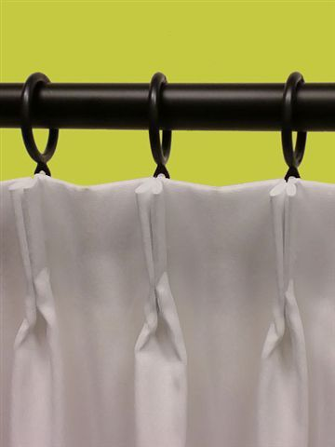
meten: roede losse ringen
Meten van gordijn op roede met
losse ringen
Notes:
Wijs op het gordijn dat onder de ring hangt,

Slide 9
Meten van gordijnen, roede met losse ringen
Wandmontage meten roede met losse ringen.
A= maat hart roede tot onderkant ring
B= Maat gordijn
C= vrijhang
Hoogte vanaf vloer tot ♥ steun - A - C
= nettomaat
Plafondmontage met wandsteunen doen we niet
Notes:
A bepaal je dmv meten,

Slide 10
Meten van gordijnen, roede met losse ringen
meten roede met losse ringen met plafondsteunen.
A= maat plafond tot bovenkant roede
B= maat bovenkant roede tot onderkant ring
C=gordijnmaat
D=vrijhang
Hoogte vanaf vloer plafond - A – B – D = C
Notes:
Maat A+B dmv meten

Slide 11
Meten van gordijnen, roede met losse ringen
meten roede met losse ringen op bestaande roede
Meten vanaf onderkant ring!!!!

Slide 12
meten: roede ingeslagen ringen
Breedte bepalen van roede: Na bepaling waar je steunen staan kun je de lengte van de roede berekenen. > 10cm voorbij de steunen (gordijnmaat = roede+10cm)
Ꚛ Is symbool van een roedesteun
maat─Ꚛ──maat──Ꚛ─maat ↨maat

Slide 13
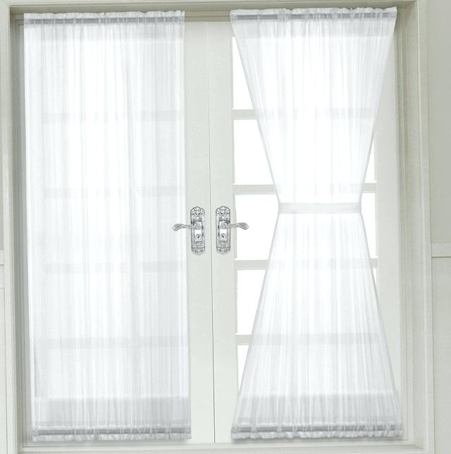
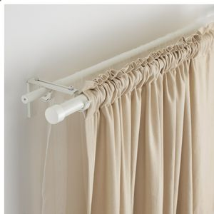
meten: roedegordijn en spangordijnen
Meten roedegordijnen en spangordijnen

Slide 14
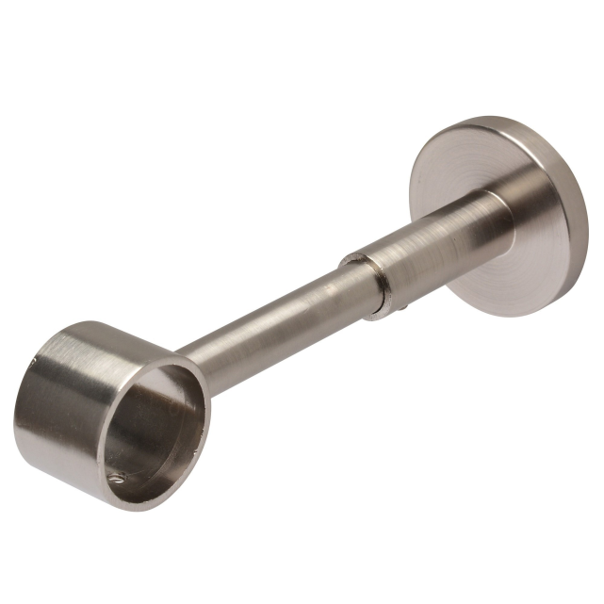
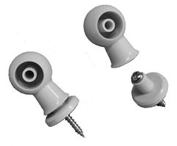
meten: roedegordijn en spangordijnen
Meten roedegordijnen
Bepaal het hart van de steun in de hoogte en het hart van de breedte. (stof tussen steun)
(hart van de steun moet ook hart roede zijn)
Notes:
Kompiosteunen

Slide 15
meten: roedegordijn en spangordijnen
Meten roedegordijnen en spangordijnen
Bepalen ♥ roede (zodat je zeker weet dat je steun
kunt plaatsen)
Tel 0,5 roededikte erbij op (zo kom je bij
bovenkant roede) (zie A)
Meet naar onderkant gordijn
(vanaf bovenkant roede) (B)
Als je niet naar onderkant gordijn kunt meten:
meet dan naar vloer / vensterbank en haal er de
vrijhang van af. (C)
NETTO hoogte = van bovenkant roede tot onderkant gordijn (B)
Indien hoofdje gewenst tel je er bij 2 cm op (D)
Vergeet niet de goede roedemaat in te vullen in woonwens
Notes:
Roedemaat in woonwens is ivm tunnelgrootte

Slide 16
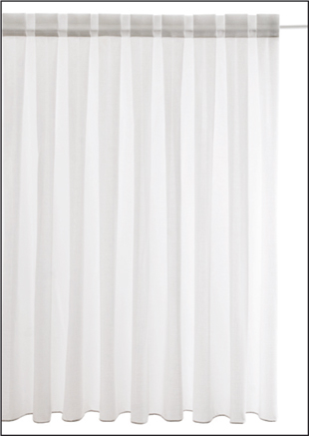
meten: roedegordijn en spangordijnen
netto breedte=roedemaat + toeslag
(m.u.v. platte plooi, roedemaat tussen steun = gordijnmaat)
Notes:
Tussen de steun bij platte plooi!!!!!!!!

Slide 17
meten: roedegordijn en spangordijnen
Meten spangordijnen
Bij een spangordijn:
-Hart bepalen steunen in breedte en hoogte, boven en onder
Let op symmetrie! (A)
-Tel er 1 roededikte bij op (B)
Indien hoofdje gewenst tel je er 2 x 2cm op (C)
Vergeet niet de goede roedemaat in te vullen in woonwens
Ivm met tunneldikte
B
Notes:
Het hart bepalen zodat je weet waar de steun komt en of dat technisch mogelijk is,
Roededikte is eigenlijk 2 x ½ roede
Roedemaat in woonwens is ivm tunnelgrootte

Slide 18
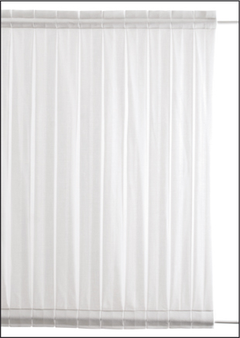
meten: roedegordijn en spangordijnen
netto breedte=roedemaat + toeslag
(m.u.v. platte plooi, roedemaat tussen steun = gordijnmaat)

